Slide 1
Post-Quantum Cryptography
SIS & LWE
Notes:
안녕하세요. 오늘은 격자 기반 암호의 두 핵심 문제인 SIS와 LWE에 대해 발표하겠습니다. Alfred Menezes 교수의 Cryptography 101 강의 중 2강과 3강 내용을 다룹니다. 이 두 문제는 이후 배울 Kyber와 Dilithium 같은 실제 PQC 표준 알고리즘의 수학적 기반이 됩니다.

Slide 2
Plan
SIS (Short Integer Solutions)
LWE (Learning With Errors)
Notes:
오늘 발표는 크게 두 파트로 나뉩니다. 먼저 SIS, Short Integer Solutions 문제를 정의하고 그 성질들을 살펴본 뒤, LWE, Learning With Errors 문제로 넘어가서 실제 암호 시스템에 어떻게 응용되는지까지 보겠습니다.

Slide 3
SIS
Notes:
첫 번째 파트, SIS입니다.

Slide 4
표기법
• q 는 소수(prime)
• ℤ_q = {0, 1, 2, …, q−1}
• ℤ_q^m : 성분이 ℤ_q에 속하는 길이 m 열벡터의 집합
• ℤ_q^{n×m} : n×m 행렬 (성분 ∈ ℤ_q)의 집합
• [−B, B]^m : 성분이 정수 구간 [−B,B]에 속하는 길이 m 열벡터의 집합
• x ∈_R S : x를 집합 S에서 균등·독립적으로 무작위 선택
• 모든 벡터는 열벡터(column vector)로 취급
Notes:
본격적인 정의에 들어가기 전에 표기법을 먼저 정리하겠습니다. q는 소수이고, Z_q는 0부터 q-1까지의 정수 집합입니다. Z_q^m은 이 집합의 원소로 이루어진 m차원 열벡터의 집합이고, Z_q^(n×m)은 n행 m열 행렬의 집합입니다. [-B,B]^m은 각 성분이 -B에서 B 사이의 정수인 벡터들의 집합이고요. x가 집합 S에서 균등하게 무작위로 뽑힌다는 표기도 자주 쓰겠습니다. 모든 벡터는 열벡터로 취급합니다.

Slide 5
SIS 정의
• SIS(n, m, q, B): 균등 랜덤 행렬 A ∈_R ℤ_q^{n×m} 가 주어졌을 때
• Az ≡ 0 (mod q), z ≠ 0, z ∈ [−B,B]^m 을 만족하는 z ∈ ℤ^m 을 찾아라
• Ajtai가 1996년 도입. 파라미터 조건: n ≪ m, B ≪ q/2
• (Az)_i = Σ_j A_ij z_j — A의 i번째 행과 z의 내적(inner product)
• "Homogeneous"는 방정식 우변이 0벡터라는 뜻 — 뒤에 나올 비동차(ISIS) 버전과 대조됨
A
z
=
0
(mod q)
n × m
m × 1
n × 1
Notes:
SIS 문제는 이렇게 정의됩니다. 균등 랜덤 행렬 A가 주어졌을 때, Az가 mod q로 0이 되면서 z는 0이 아니고, 모든 성분이 -B에서 B 사이에 있는 짧은 벡터 z를 찾는 문제입니다. Ajtai가 1996년에 처음 도입했고요. 파라미터 조건은 n이 m보다 훨씬 작고, B는 q/2보다 훨씬 작다는 겁니다. 그림에서 보시듯 A는 n×m 행렬, z는 m×1 벡터, 결과는 n×1 영벡터입니다. 이 곱셈은 결국 A의 각 행과 z의 내적을 성분으로 갖는 벡터를 만드는 것뿐입니다.

Slide 6
SIS가 어려운 이유
Az ≡ 0 (mod q) 자체 (A의 null space)를 구하는 것은 쉽다
q가 소수 → ℤ_q는 체(field) → 가우스 소거법이 그대로 적용
다항식 시간에 null space 전체를 (자유변수로 매개변수화하여) 구할 수 있음
진짜 어려움: null space 안에서 모든 좌표가 [−B,B] 안에 있는 벡터를 찾는 것
격자의 (근사) 최단 벡터 문제(Shortest Vector Problem, SVP)류에 해당
일반적으로 계산적으로 어렵다고 알려짐
Notes:
그럼 왜 이게 어려울까요? 사실 Az≡0을 만족하는 벡터 전체, 즉 A의 null space를 구하는 것 자체는 쉽습니다. q가 소수라서 Z_q가 체(field)이기 때문에 가우스 소거법을 그대로 적용해서 다항식 시간에 null space를 구할 수 있어요. 진짜 어려운 부분은 그 null space 안에서 모든 좌표가 -B와 B 사이에 있는 '짧은' 벡터를 찾는 겁니다. 이건 격자의 최단 벡터 문제, SVP와 관련된 문제로, 일반적으로 계산적으로 어렵다고 알려져 있습니다. 격자와의 정확한 대응관계는 4강, 5강에서 다룰 예정입니다.

Slide 7
해의 존재성과 비유일성 (1/2)
n ≥ m 이면 해가 없다
랜덤 A는 (압도적 확률로) full column rank = m → z ↦ Az 가 단사(injective)
Az ≡ 0의 해는 z = 0 뿐 → z ≠ 0 조건 위배. 이후 n < m 가정
n < m 이면 비둘기집 원리로 존재성 보장
Notes:
해가 항상 존재할까요? 먼저 n이 m보다 크거나 같으면 해가 없습니다. 랜덤 행렬 A는 거의 항상 열이 전부 독립이라서, z가 0이 아니면 Az도 0이 될 수 없기 때문이죠. 그래서 이후로는 n이 m보다 작다고 가정합니다. 이 경우는 비둘기집 원리로 존재성을 보장할 수 있는데, 자세한 유도는 다음 슬라이드에서 이어가겠습니다.

Slide 8
해의 존재성과 비유일성 (2/2)
• z₁,z₂ ∈ [−B/2,B/2]^m 에서 후보를 뽑는 이유: 차 z=z₁−z₂가 정확히 [−B,B]^m 안에 들어오게 하기 위함
• 이 범위의 후보는 (B+1)^m개, Az mod q의 가능한 출력은 q^n가지
• (B+1)^m > q^n 이면 Az₁≡Az₂인 z₁≠z₂ 존재 → z=z₁−z₂≠0이 SIS 해
• 파라미터 조건: m > (n log q) / log(B+1)
• 해는 유일하지 않다: z가 해이면 −z도 해 (A(−z) = −Az ≡ 0)
Notes:
z1, z2를 -B/2에서 B/2 사이에서 뽑는 이유는, 그 차이가 정확히 -B에서 B 사이에 들어오게 하기 위함입니다. 이 범위의 후보 개수가 (B+1)^m개인데, Az mod q의 가능한 출력은 q^n가지뿐이라서, (B+1)^m이 q^n보다 크면 반드시 두 후보가 같은 값으로 충돌합니다. 그 차이가 바로 SIS의 해가 되고, 이걸 파라미터 조건으로 정리하면 m이 (n log q)/log(B+1)보다 커야 한다는 조건이 나옵니다. 참고로 해가 유일하지도 않습니다. z가 해이면 -z도 항상 해가 되거든요.

Slide 9
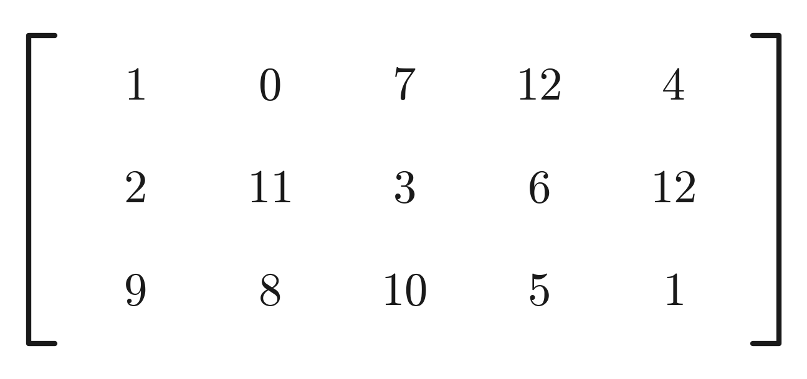
예제1 (1/2)
n = 3, m = 5, q = 13, B = 3
행렬 A (mod 13):
가우스 소거 → 기약행사다리꼴(RREF), 자유변수 z₄, z₅
전체 해는 13² = 169개, 이 중 [−3,3]⁵ 안에 드는 6개가 SIS 해:
z = ±(3,1,−1,0,1), ±(1,0,−2,−1,3), ±(2,1,1,1,−2)
Notes:
실제 숫자로 확인해보겠습니다. n=3, m=5, q=13, B=3인 경우입니다. 이 행렬 A를 mod 13으로 가우스 소거하면 기약행사다리꼴을 얻고, z4와 z5가 자유변수가 됩니다. 전체 해는 13의 제곱, 169개인데, 이 중에서 좌표가 전부 -3에서 3 사이에 들어오는 건 6개뿐입니다.

Slide 10
예제1 (2/2)
• 검산: z=(3,1,−1,0,1) → z₄=0,z₅=1 → z₁=3,z₂=1,z₃≡−1 (mod 13), Az≡0 성립
• 참고: 이 예제는 비둘기집 조건 (B+1)^m > q^n 을 만족하지 않지만 실제로 해가 존재
• → 비둘기집 조건은 충분조건이지 필요조건이 아님을 보여줌
Notes:
직접 대입해서 검산해보면 정확히 맞아떨어지는 걸 확인할 수 있습니다. 흥미로운 점은, 이 예제가 비둘기집 조건인 (B+1)^m > q^n을 만족하지 않는데도 실제로는 해가 존재한다는 겁니다. 즉 비둘기집 조건은 충분조건이지 필요조건은 아니라는 거죠.

Slide 11
충돌 저항 해시 함수
A ∈_R ℤ_q^{n×m}, m > n log₂ q 가 되도록 선택
압축성: m > n log₂ q ⇒ 2^m > q^n → 정의역이 공역보다 큰 진짜 압축 함수
충돌 저항성 증명
충돌 z₁≠z₂∈{0,1}^m을 찾을 수 있다고 가정 → H_A(z₁)=H_A(z₂)
z=z₁−z₂ 라 하면 Az≡0, z≠0, z∈[−1,1]^m → SIS(n,m,q,1)의 해
대우: SIS가 어렵다 ⇒ H_A는 충돌 저항적
Notes:
SIS의 첫 번째 응용은 충돌 저항 해시 함수입니다. A를 m > n log2 q가 되도록 고르면, H_A(z) = Az mod q라는 함수가 정의역이 공역보다 큰 진짜 압축 함수가 됩니다. 이 함수의 충돌, 즉 H_A(z1)=H_A(z2)인 서로 다른 z1, z2를 찾을 수 있다면, 그 차이 z=z1-z2가 정확히 SIS(n,m,q,1)의 해가 됩니다. 대우를 취하면, SIS가 어렵다는 가정 하에 이 해시함수는 충돌 저항적이라는 결론이 나옵니다.

Slide 12
ISIS (Inhomogeneous SIS)
A
z
=
b
(mod q)
n × m
m × 1
n × 1
ISIS(n,m,q,B): A ∈_R ℤ_q^{n×m}, b ∈_R ℤ_q^n 가 주어졌을 때 위 조건의 z ∈ ℤ^m 을 찾아라 (n<m, B≪q/2)
SIS(우변 0, 동차) vs ISIS(우변 랜덤 b, 비동차)
존재성은 "보장"이 아니라 "가능성이 높다"에 그침
특정 목표값 b에 도달해야 하므로 비둘기집 원리가 그대로 적용되지 않음
(2B+1)^m ≫ q^n 이면 해가 존재할 가능성이 높다 (평균 논증, 휴리스틱)
Notes:
SIS를 살짝 변형한 버전이 ISIS입니다. 방정식 우변이 0이 아니라 랜덤 벡터 b인 경우죠. SIS가 동차 방정식이라면 ISIS는 비동차 방정식입니다. 그런데 존재성 논증이 SIS와 다릅니다. SIS는 아무 값에서나 충돌하면 됐지만, ISIS는 특정 목표값 b에 도달해야 하기 때문에 비둘기집 원리가 그대로 적용되지 않아요. (2B+1)^m이 q^n보다 훨씬 크면 해가 존재할 가능성이 높다, 라는 휴리스틱한 평균 논증만 가능합니다.

Slide 13
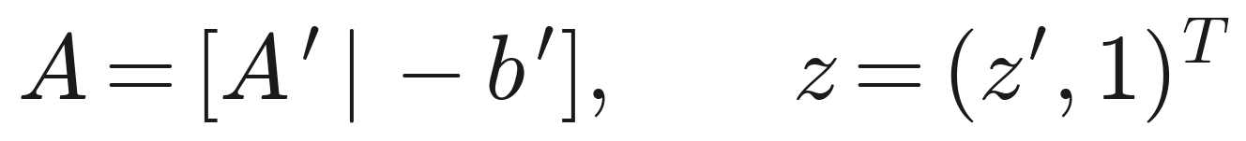
SIS와 ISIS의 계산적 동치성
SIS ≤ ISIS
A의 마지막 열을 분리 A = [A′ | −b′]
ISIS 오라클로 A′z′ ≡ b′ 을 풀고, z=(z′,1)ᵀ로 조립하면 SIS 해
ISIS ≤ SIS
위치 j, 목표값 c를 골라 새 열 −c⁻¹b 를 A의 j번째에 삽입
SIS 해의 j번째 성분이 c와 일치하면 나머지 성분이 ISIS 해 (성공확률 ≈ 1/(2Bm))
두 문제는 다항식 시간에 서로 환원 가능 → 계산적으로 동치
Notes:
그럼에도 SIS와 ISIS는 계산적으로 동치입니다. 두 방향을 보겠습니다. 먼저 SIS를 ISIS로 환원하는 건, A의 마지막 열을 분리해서 A=[A'|-b']로 쓰고, ISIS 오라클로 A'z'≡b'를 풀면, z=(z',1)을 붙여서 바로 SIS 해를 얻을 수 있습니다. 반대로 ISIS를 SIS로 환원할 때는, 임의의 위치와 목표값을 정해서 새로운 열을 삽입한 뒤 SIS 오라클을 돌리고, 운 좋게 그 위치의 성분이 우리가 정한 목표값과 일치하면 ISIS 해를 복원합니다. 확률적으로 성공하는 환원이죠. 두 방향 모두 다항식 시간이라 계산적으로 동치라고 할 수 있습니다.

Slide 14
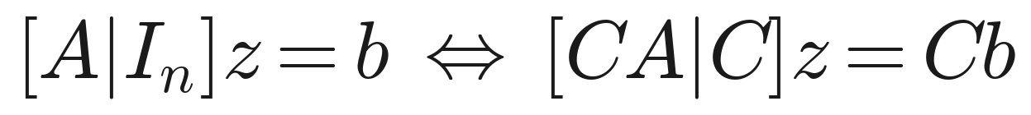
Normal-form ISIS
nf-ISIS(n,m,q,B): [A|I_n] z ≡ b (mod q), z∈[−B,B]^{m+n}
계수행렬의 뒤쪽 n개 열이 단위행렬 I_n으로 "정규화"된 특수한 형태의 ISIS
Claim: nf-ISIS(n,m,q,B) ≡ ISIS(n,m+n,q,B) — 계산적으로 동치
가역행렬 C ∈_R ℤ_q^{n×n} 을 곱해 서로 변환 (확률 ≈ (q−1)/q 로 가역)
[A|I_n]z=b ⇔ [CA|C]z=Cb (C가 가역이므로 양방향 동치)
역방향(ISIS→nf-ISIS)도 A=[A′|C]로 쪼갠 뒤 C⁻¹을 곱해 동일한 논리로 성립
Notes:
마지막으로 normal-form ISIS입니다. 계수행렬의 뒤쪽 n개 열이 이미 단위행렬로 정규화되어 있는 특수한 ISIS 형태입니다. 이것도 일반 ISIS와 동치인데, 가역행렬 C를 앞이나 뒤에 곱해서 서로 변환할 수 있기 때문입니다. 교재에서는 이 증명을 연습문제로 남기지만, 슬라이드에는 증명 스케치가 나와 있습니다. 이걸로 SIS 파트를 마치고, LWE로 넘어가겠습니다.

Slide 15
LWE
Notes:
이제 두 번째 파트, LWE로 넘어가겠습니다.

Slide 16
표기법과 정의
A
s
+
e
=
b
(mod q)
m × n
n × 1
m × 1
m × 1
-q
q
eᵢ ∈ [-B,B]
ℤ_q = {0,1,…,q−1}, x ∈_R S 는 균등·독립 무작위 선택, 모든 벡터는 열벡터
LWE(m,n,q,B): 양의 정수 m,n (m≫n), 소수 modulus q, 잡음 한계 B (B≪q/2)
(A, b) 가 주어졌을 때 s 를 찾아라
Regev가 2005년 도입
Notes:
LWE, Learning With Errors는 Regev가 2005년에 도입한 문제입니다. 비밀 벡터 s, 잡음 벡터 e, 그리고 균등 랜덤 행렬 A가 있을 때, b = As + e mod q를 계산합니다. (A, b)가 주어졌을 때 원래의 비밀 s를 찾는 것이 목표입니다. SIS와 비교하면 행렬 모양이 반대라는 점도 눈여겨보시면 좋겠습니다.

Slide 17
LWE가 어려운 이유
A ∈ ℤ_q^{m×n} : 행 m개, 열 n개
m은 "LWE 표본(sample)의 개수" — 각 행 a_i^T와 b_i=a_i^Ts+e_i가 한 쌍의 표본
e = 0 이면 As = b 는 순수 선형방정식 → 가우스 소거법으로 다항식 시간에 풀림
LWE의 어려움은 전적으로 잡음 벡터 e 에서 나온다
b의 각 성분에 알려지지 않은 작은 오차가 섞여 있어 정확한 등식이 성립하지 않음
→ "잡음 섞인 선형대수 문제"이며, 이 잡음이 다항식 시간 알고리즘을 막음
Notes:
LWE가 왜 어려운지 볼까요. A는 행이 m개, 열이 n개인 행렬이고, m을 표본의 개수라고 부릅니다. 만약 잡음 e가 0이라면, As=b는 그냥 순수한 선형방정식이라서 가우스 소거법으로 바로 풀립니다. LWE의 어려움은 전적으로 이 잡음 벡터에서 나옵니다. b의 각 성분에 알려지지 않은 작은 오차가 섞여 있어서, 정확한 선형대수 문제가 아니라 잡음 섞인 선형대수 문제가 되는 거죠. 이 잡음이 다항식 시간 알고리즘의 적용을 막습니다.

Slide 18
SIS와의 구조적 대응
구분 | SIS | LWE
행렬 A의 크기 | n×m, n ≪ m | m×n, m ≫ n
미지수 | z ∈ [−B,B]^m (짧은 벡터) | s ∈ ℤ_q^n (임의의 벡터)
관계식 | Az ≡ 0 (동차) | As+e ≡ b (비동차 + 잡음)
어려움의 원천 | 해는 존재하지만 짧은 것을 찾기 어려움 | 방정식은 거의 유일하지만 잡음 때문에 못 풂
Notes:
SIS와 LWE를 나란히 놓고 비교해보면 이렇습니다. 행렬 크기는 정반대고, SIS는 짧은 벡터를 찾는 게 목표인 반면 LWE는 임의의 벡터를 찾는 게 목표입니다. 관계식도 동차냐 비동차와 잡음이냐로 다르고요. 하지만 실제로는 두 문제의 격자가 서로 쌍대 관계에 있다는 게 나중에 5강에서 밝혀집니다.

Slide 19
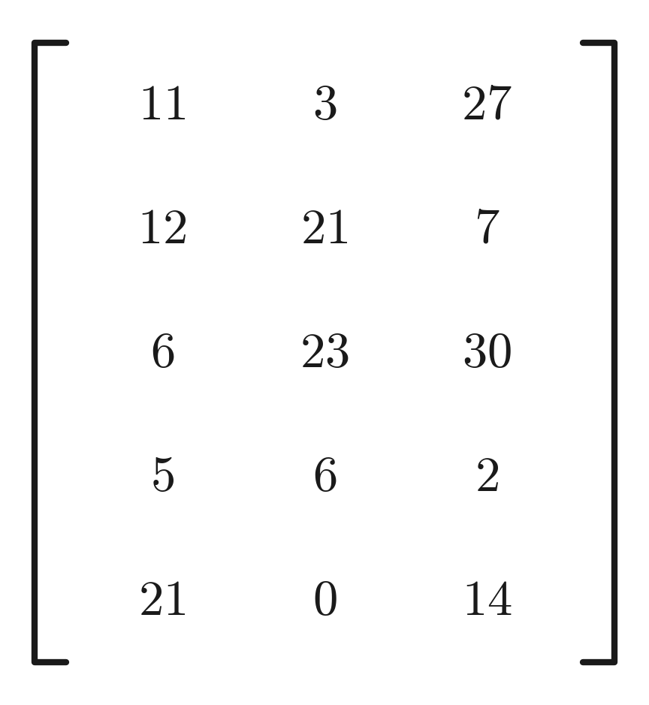
예제2 (1/2)
m = 5, n = 3, q = 31, B = 2
행렬 A (mod 31):
b = (25, 25, 12, 29, 17)ᵀ
목표: As + e ≡ b (mod 31), e ∈ [−2,2]⁵ 을 만족하는 s 찾기
Notes:
숫자 예제를 보겠습니다. m=5, n=3, q=31, B=2인 경우, 이 행렬 A와 벡터 b가 주어졌을 때 As+e≡b를 만족하는 s를 찾는 게 목표입니다.

Slide 20
예제2 (2/2)
• 이 인스턴스는 실제로 3개의 해를 갖는다 (m이 작게 설정된 장난감 예제):
• s=(2,11,7)ᵀ, e=(−2,0,2,1,1)ᵀ
• s=(27,13,16)ᵀ, e=(1,−2,1,1,1)ᵀ
• s=(30,9,5)ᵀ, e=(−2,−1,2,1,−1)ᵀ
• 실전 파라미터는 m ≫ n 을 훨씬 크게 잡아 해의 유일성을 보장
Notes:
이 인스턴스는 실제로 3개의 서로 다른 해가 존재합니다. 화면에 보이는 세 쌍의 s와 e 전부 조건을 만족합니다. 이건 m을 일부러 작게 설정한 장난감 예제라서 그런 거고, 실전에서는 m을 n보다 훨씬 크게 잡아서 유일성을 보장합니다.

Slide 21
Noise bound B (1/2)
B = 0 (e = 0)
As = b 는 순수 선형방정식 → 가우스 소거법으로 효율적으로 풀림 → 이후 B ≠ 0 가정
B = (q−1)/2
[−B,B] 는 ℤ_q 전체를 정확히 한 번씩 담는 구간 → e가 균등이면 b=As+e도 균등
s에 대한 정보를 전혀 담지 않음 (one-time pad와 동일 논증) → 정보이론적으로 불가능. 이후 B<q/4 가정
Notes:
잡음 크기 B를 고를 때 고려해야 할 세 가지 경계 사례가 있습니다. 첫째, B가 0이면 방정식이 그냥 선형방정식이 되어 쉽게 풀립니다. 둘째, B가 (q-1)/2면, 오차 범위가 Z_q 전체를 균등하게 덮어버려서 b가 s에 대한 어떤 정보도 담지 못하게 됩니다. 일회용 패드와 같은 논리로, 정보이론적으로 풀 수 없는 거죠.

Slide 22
Noise bound B (2/2)
• B 가 √n 보다 점근적으로 작을 때 (Arora-Ge 공격)
• m ≫ n 이면 준지수 시간(subexponential time)에 풀림
• B가 작을수록 안전한 게 아니라, n에 비해 지나치게 작으면 오히려 취약
Notes:
세 번째 경계 사례는, B가 n의 제곱근보다 점근적으로 작은 경우입니다. 이때는 Arora-Ge 공격이라는 걸로 준지수 시간에 풀립니다. 그래서 B는 작을수록 안전한 게 아니라, n에 비해 적당한 크기여야 한다는 게 핵심입니다.

Slide 23
해의 유일성
As₁
As₃
As₂
As₄
점선 원 = 잡음 반경 B 안의 후보들 (겹치면 유일성이 깨짐)
s ↦ As mod q : ℤ_q^n → ℤ_q^m
각 후보 s에 대해 실제 관측값 b=As+e는 As를 중심으로 반지름 B인 "잡음 구" 안에 위치
T_s = {As+e mod q : e∈[−B,B]^m}, |T_s| = (2B+1)^m
서로 다른 T_{s1}, T_{s2}가 겹치지 않으면 b로부터 유일한 s를 특정 가능 (겹치면 다중해)
Notes:
파라미터 m과 n은 해의 유일성에 영향을 줍니다. s를 As mod q로 보내는 사상을 생각하면, 각 후보 s마다 반지름 B짜리 잡음 구 T_s가 생깁니다. 이 구들이 서로 겹치지 않으면 관측된 b로부터 유일한 s를 특정할 수 있죠. 반대로 겹치면 아까 본 예제처럼 여러 개의 해가 나옵니다.

Slide 24
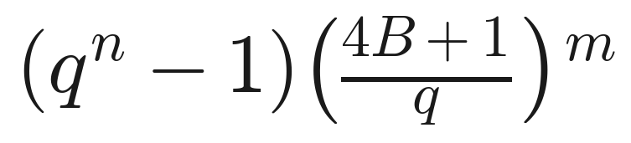
유일성의 정량적 유도
위 식은 union bound에 의한 "적어도 하나의 Δs에서 두 구가 겹칠 확률"의 상한
겹침 ⇔ ∃ Δs≠0, AΔs mod q ∈ [−2B,2B]^m (Δs = s₁−s₂)
A가 균등 랜덤이면 AΔs mod q가 균등에 가깝다고 가정(휴리스틱) → 확률 ≈ ((4B+1)/q)^m
B≪q/2, n≪m 이면 이 값은 무시할 만큼 작음 → 해는 압도적 확률로 유일. 이후 m≫n 가정
Notes:
이걸 정량적으로 유도하면, 두 구가 겹칠 확률의 상한이 이 union bound 식으로 나옵니다. Δs가 0이 아닌 어떤 값이든, AΔs mod q가 균등분포에 가깝다는 휴리스틱 가정을 쓰면 이 식이 유도됩니다. B가 q보다 훨씬 작고 n이 m보다 훨씬 작으면 이 값은 무시할 만큼 작아지기 때문에, 해는 압도적인 확률로 유일하다고 할 수 있습니다.

Slide 25
DLWE (Decisional LWE)
As₁
As₃
As₂
As₄
점선 원 = 잡음 반경 B 안의 후보들 (겹치면 유일성이 깨짐)
A∈_R ℤ_q^{m×n}, s∈_R ℤ_q^n, e∈_R[−B,B]^m, r∈_R ℤ_q^m
(A,c)가 주어졌을 때 c=b인지 c=r인지 ½보다 유의미하게 큰 확률로 판별하라
탐색(search) LWE: s 전체를 복원 vs 결정(decision) DLWE: 구별만 하면 됨 → 언뜻 더 쉬워 보임
Notes:
LWE에는 결정 버전도 있습니다. 탐색 LWE는 s 전체를 복원해야 하지만, DLWE는 주어진 (A,c)가 진짜 LWE 표본인지 아니면 완전히 무작위인지만 구별하면 됩니다. 언뜻 더 쉬워 보이죠.

Slide 26
LWE와 DLWE의 계산적 동치성(1)
(A,c)가 DLWE 인스턴스라 하자. LWE 솔버에 (A,c)를 그대로 실행
c=b 이면 유일 해 (s,e)가 존재(기대) → 솔버가 유효한 해 반환
c=r 이면 해가 존재하지 않음(기대) → 솔버가 실패
이 차이로 c=b 인지 c=r 인지 판별
이 환원은 파라미터 (m,n,q,B) 를 그대로 유지
Notes:
그런데 이 둘도 계산적으로 동치입니다. 먼저 DLWE를 LWE로 환원하는 방향을 보면, (A,c)를 LWE 솔버에 그대로 넣습니다. c가 진짜 LWE 표본이면 유일한 해가 있을 테니 솔버가 답을 내놓고, c가 무작위면 해가 없을 테니 솔버가 실패합니다. 이 성공 여부로 c가 진짜인지 무작위인지 판별하는 거죠. 이 환원은 파라미터를 전혀 바꾸지 않는다는 것도 특징입니다.

Slide 27
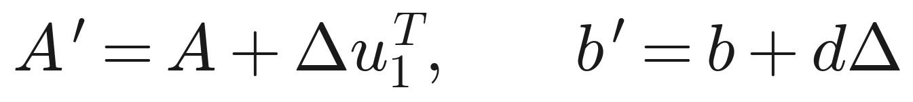
LWE와 DLWE의 계산적 동치성(2)
(A,b)가 LWE 인스턴스, s의 좌표를 하나씩 복원
s₁=d 테스트: Δ∈_R ℤ_q^m 을 뽑아 A의 첫 열에 Δ를 더한 행렬 A′, b′=b+dΔ
s₁=d 이면 (A′,b′)는 유효한 LWE 인스턴스
s₁≠d 이면 (A′,b′)는 균등 난수처럼 보임
DLWE 솔버로 구별 → 최대 qn번 반복해 s 전체 복원
Notes:
반대 방향, LWE를 DLWE로 환원하는 건 좀 더 정교합니다. 비밀 s의 좌표를 한 번에 하나씩 복원하는데, 특정 좌표가 어떤 값 d인지 테스트하기 위해 A의 해당 열에 무작위 벡터를 더해서 DLWE 솔버에 넣습니다. 추측이 맞으면 진짜 LWE 인스턴스처럼 보이고, 틀리면 완전히 무작위처럼 보이거든요. 이걸 모든 좌표, 모든 후보값에 최대 qn번 반복하면 s 전체를 복원할 수 있습니다.

Slide 28
ss-LWE (Short-Secret LWE)
-q
q
sᵢ ∈ [-B,B]
정의: s ∈_R [−B,B]^n (비밀도 오차처럼 짧게 제한), e ∈_R [−B,B]^m, A ∈_R ℤ_q^{m×n}, b = As+e (mod q)
정의역만 다름: s ∈ ℤ_q^n (LWE) vs s ∈ [−B,B]^n (ss-LWE)
왜 이 변형을 따로 정의하는가
일반 LWE는 유일성을 위해 m ≫ n(키가 큰 행렬)이 필요했음
ss-LWE는 비밀을 짧게 제한하는 대신 m=n(정사각 행렬)만으로도 유일성이 성립
이것이 Lindner-Peikert 공개키 암호가 작은 정사각 공개키만으로 안전하게 동작하는 이유
이렇게 제한해도 문제가 쉬워지지 않는다: ss-LWE ≤ LWE 이자 LWE ≤ ss-LWE
Notes:
이제 비밀 s까지 짧게 제한한 버전, ss-LWE를 보겠습니다. 일반 LWE에서는 s가 Z_q의 아무 원소나 될 수 있었지만, ss-LWE는 s도 e처럼 -B에서 B 사이로 제한합니다. 이렇게 제한하는 이유는, 일반 LWE는 유일성을 위해 m이 n보다 훨씬 커야 했는데, ss-LWE는 m=n인 정사각 행렬만으로도 유일성이 성립하기 때문입니다. 이게 나중에 볼 Lindner-Peikert 암호가 작은 정사각 공개키만으로 안전하게 동작하는 이유입니다. 이렇게 비밀을 제한해도 문제 자체가 쉬워지지는 않는다는 걸 뒤에서 양방향 환원으로 확인하겠습니다.

Slide 29
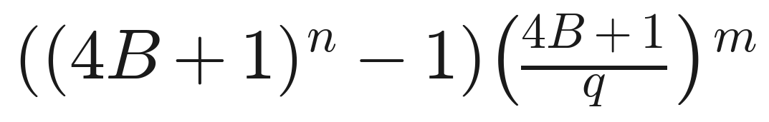
ss-LWE 유일성 조건
LWE는 유일성에 m ≫ n 필요, ss-LWE는 n ≪ m 조건 없이도 해가 높은 확률로 유일
Δs 후보가 ℤ_q^n 전체(q^n개)가 아니라 [−2B,2B]^n 안 ((4B+1)^n개)으로 줄어들기 때문
예: q=997, n=m=4, B=5
일반 LWE라면: (q^n−1)((4B+1)/q)^m ≈ 1.9×10⁵ → 유일성 전혀 보장 안 됨
실제 ss-LWE라면: ((4B+1)^n−1)((4B+1)/q)^m ≈ 0.038 → 유일성 사실상 보장
→ Lindner-Peikert 암호가 m=n(정사각 공개키)만으로도 안전한 이유
Notes:
같은 파라미터를 두 공식에 대입해서 비교해보면 차이가 확실히 드러납니다. 일반 LWE라고 가정하면 유일성 확률이 전혀 보장되지 않는데, 실제 ss-LWE 공식으로 계산하면 겹칠 확률이 0.04도 안 되서 유일성이 사실상 보장됩니다. 이게 바로 다음에 볼 Lindner-Peikert 암호가 m=n인 정사각 공개키만으로도 동작하는 근거입니다.

Slide 30
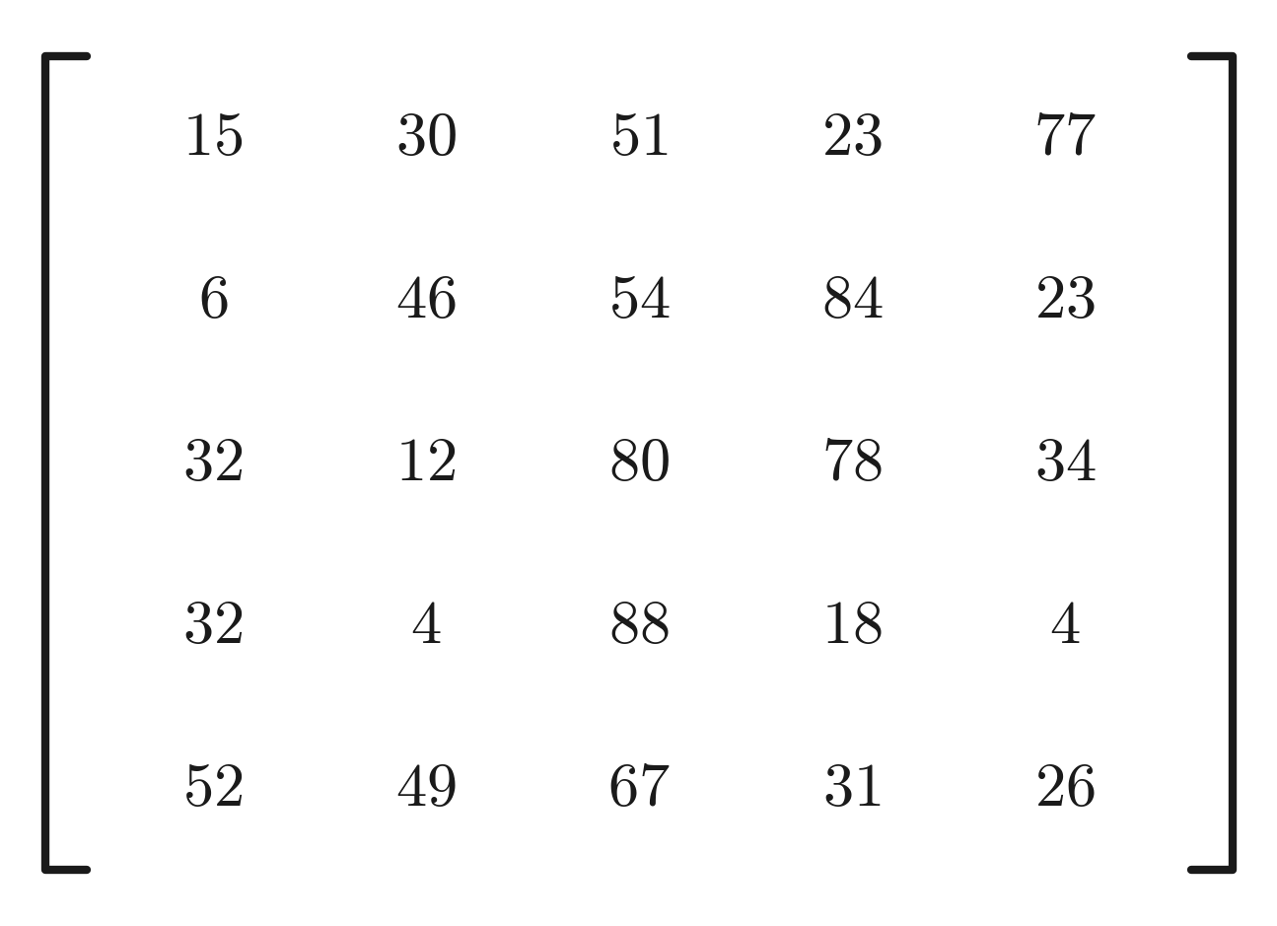
ss-LWE 숫자 예제
• m = n = 5, q = 97, B = 4
• 행렬 A (mod 97):
• b = (34, 40, 90, 85, 29)ᵀ
• 이 인스턴스는 유일해를 갖는다:
• s = (1, −1, 0, 3, 1), e = (0, −1, −4, −1, 4) (s, e 모두 [−4,4]⁵ 안에 있음)
• m = n = 5 인데도 (LWE 유일성 조건 m≫n을 전혀 만족하지 않는데도) 해가 유일한 이유:
• s가 [−B,B]^n으로 짧게 제한되어 있어, Δs 후보가 (4B+1)^n−1 개로 크게 줄기 때문
Notes:
실제 숫자로 확인해보면, m=n=5, q=97인 이 인스턴스는 유일한 해 s와 e를 갖습니다. 일반 LWE의 유일성 조건인 m≫n을 전혀 만족하지 않는데도 유일한 이유는, s의 후보 범위가 훨씬 좁아져서 앞서 본 union bound 값이 충분히 작아지기 때문입니다.

Slide 31
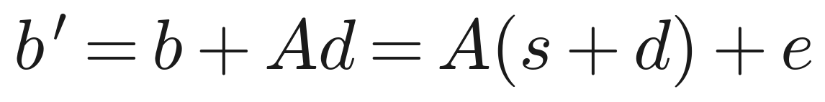
ss-LWE ≤ LWE
(A,b)가 ss-LWE 인스턴스(b=As+e, s∈[−B,B]^n)라 하자
d ∈_R ℤ_q^n 을 뽑아 b′=b+Ad = A(s+d)+e 로 둔다
(A,b′)는 (비밀이 s+d∈ℤ_q^n인) 일반 LWE 인스턴스
LWE 해 s′을 얻으면 s = s′−d 로 원래 ss-LWE 해를 즉시 복원
파라미터 (m,n,q,B) 그대로 유지
Notes:
ss-LWE도 LWE와 계산적으로 동치입니다. 먼저 ss-LWE를 LWE로 환원하는 건 간단합니다. 임의의 이동량 d를 더해서 비밀을 s+d로 바꿔치기하면 일반 LWE 인스턴스가 되고, 그 해를 얻으면 d를 다시 빼서 원래 ss-LWE 해를 복원합니다. 파라미터는 그대로 유지됩니다.

Slide 32
LWE ≤ ss-LWE
(A,b)가 LWE 인스턴스라 하자. 위 n개 / 아래 m−n개 행으로 블록 분할
A=[A₁; A₂], b=[b₁; b₂], e=[e₁; e₂] (A₁은 n×n)
A₁이 (압도적 확률로) 가역이면 아래와 같이 구성
(A′,b′)는 비밀이 e₁ 인 ss-LWE(m−n,n,q,B) 인스턴스
e₁을 얻으면 b₁=A₁s+e₁ 에서 s=A₁⁻¹(b₁−e₁) 로 원래 LWE 비밀 복원
표본 개수가 m → m−n 으로 감소 (n×n 블록을 표준형으로 흡수하는 대가)
Notes:
반대 방향은 행렬을 위아래로 쪼개는 트릭을 씁니다. 위쪽 n개 행으로 만든 정사각 행렬의 역행렬을 이용해서, 잡음 e1을 비밀로 하는 ss-LWE 인스턴스를 만들고, 그 해를 얻으면 원래 LWE의 비밀을 복원합니다. 대신 표본 개수가 n개만큼 줄어드는 대가를 치릅니다.

Slide 33
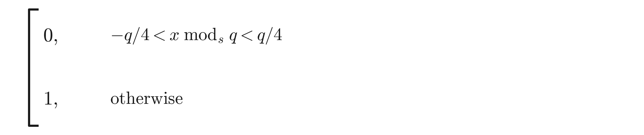
Lindner-Peikert 공개키 암호
ss-DLWE(n,n,q,B)의 어려움에 기반한 공개키 암호 (Lindner-Peikert, 2011)
대칭 mod (symmetric mod), q≥3 홀수:
r mod_s q = r (r ≤ (q−1)/2), r−q (그 외) — 범위 [−(q−1)/2, (q−1)/2]
Round_q(x): 오른쪽 그림 — 0 근방과 그 반대편(q/2 근방)으로 절반씩 나눔
키 생성 (Alice): s,e ∈_R[−B,B]^n, A∈_R ℤ_q^{n×n}, b=As+e
공개키 (A,b), 개인키 s. A가 n×n 정사각행렬인 것이 핵심 (ss-DLWE 덕분)
Notes:
이제 이 모든 걸 활용한 실제 암호 시스템, Lindner-Peikert 공개키 암호를 보겠습니다. 2011년에 나온 이 암호는 ss-DLWE의 어려움에 안전성이 기반합니다. 복호화에는 라운딩 함수가 필요한데, 대칭 mod로 값을 음수와 양수 대칭 범위로 옮긴 다음, 0 근방이면 0, 반대편이면 1로 반올림하는 Round_q 함수를 씁니다. 키 생성은 간단합니다. 비밀 s와 잡음 e를 짧게 뽑고, A는 n×n 정사각 행렬로 뽑아서 b=As+e를 공개키로 씁니다. A가 정사각행렬이어도 되는 게 바로 앞서 본 ss-DLWE 덕분입니다.

Slide 34
암호화·복호화
암호화 (Bob, 평문 m∈{0,1}): r,z ∈_R[−B,B]^n, z′ ∈_R[−B,B] 선택
c₁ = Aᵀr+z, c₂ = bᵀr+z′+m⌈q/2⌉, 암호문 c=(c₁,c₂)
복호화 (Alice, 개인키 s): m = Round_q(c₂ − sᵀc₁)
안전성 근거: ss-DLWE(n,n,q,B)의 어려움 — 다음 슬라이드에서 증명
키 생성 | s,e∈[-B,B]ⁿ, A∈ℤq^(n×n) 선택 → b=As+e. 공개키 (A,b), 개인키 s
암호화 | r,z∈[-B,B]ⁿ, z'∈[-B,B] 선택 → c₁=Aᵀr+z, c₂=bᵀr+z'+⌈q/2⌉m
복호화 | m = Round_q(c₂ - sᵀc₁)
A가 n×n 정사각행렬이어도 ss-DLWE 덕분에 유일성·안전성 논증이 그대로 성립한다
공개키를 "키가 큰" 행렬로 만들 필요가 없다.
Notes:
평문 한 비트 m을 암호화할 때는, 랜덤 벡터 r, z, z'를 뽑아서 c1=A^T r+z, c2 = b^T r+z'+m*ceil(q/2)를 계산합니다. 복호화는 개인키 s만 있으면 c2에서 s^T c1을 뺀 값을 Round_q에 넣어서 평문을 복원합니다. 이 안전성 근거는 ss-DLWE의 어려움이고, 뒤에서 자세히 증명하겠습니다.

Slide 35
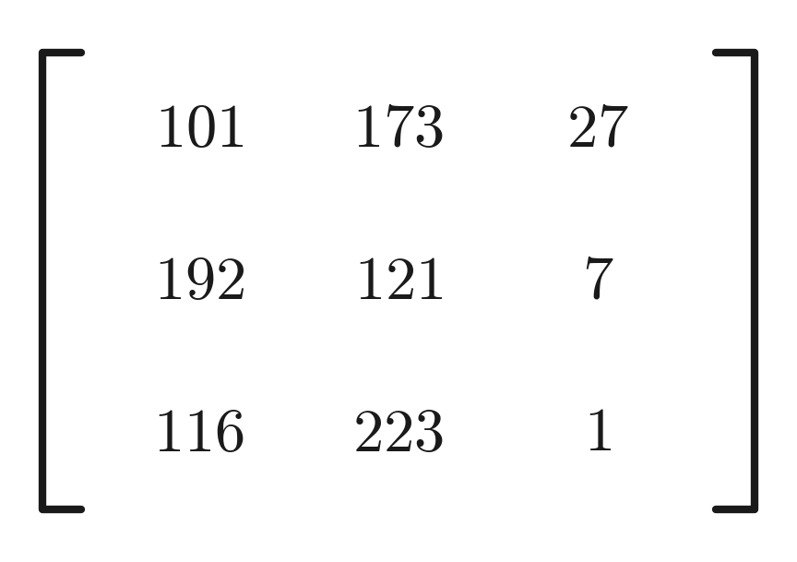
Lindner-Peikert 숫자 예제
• 도메인 파라미터: q = 229, n = 3, B = 2 (√(229/28) ≈ 2.86 ≥ B=2 → correctness 조건 만족)
• 키 생성 (Alice): s=(2,−2,1), e=(0,−2,1) → b=As+e=(112,147,17) (행렬 A는 오른쪽)
• 암호화 (Bob, 평문 m=1): r=(2,−2,−1), z=(0,1,−2), z′=−2
• c₁ = Aᵀr+z = (160,111,37), c₂ = bᵀr+z′+⌈229/2⌉·1 = 26
• 복호화 (Alice): c₂−sᵀc₁ ≡ 120 (mod 229)
• 120 mod_s 229 = −109 → Round₂₂₉(−109) = 1 (−109 < −229/4 ≈ −57.25)
• → 평문 m = 1 을 정확히 복원
Notes:
실제 숫자로 전체 과정을 확인해보겠습니다. q=229, n=3, B=2인 도메인 파라미터를 씁니다. Alice가 비밀 s와 잡음 e를 뽑아서 공개키 b를 계산하고, Bob이 평문 1을 암호화해서 c1, c2를 계산합니다. Alice가 c2에서 s^T c1을 빼면 120이 나오고, 이걸 대칭 mod로 바꾸면 -109가 되는데, 이 값이 -229/4보다 작으니까 Round_229는 1을 출력합니다. 즉 원래 평문 1을 정확히 복원한 거죠.

Slide 36
복호화 정확성과 IND-CPA 안전성 (1/2)
복호화 정확성
b^T=s^TA^T+e^T 대입, s^TA^Tr 상쇄
복호화 성공 ⇔ |e^Tr−s^Tz+z′ mod_s q| < q/4
B ≤ √(q/(4(2n+1))) 이면 좌표별 상한으로 이 부등식이 항상 성립
Notes:
마지막으로 이 암호의 두 가지 이론적 성질을 보겠습니다. 먼저 복호화 정확성입니다. c2-s^Tc1을 전개하면 e^Tr - s^Tz + z' + m*ceil(q/2) 형태가 되는데, B가 이 부등식을 만족할 만큼 충분히 작으면 이 값이 항상 q/4보다 작아서 복호화가 항상 성공합니다.

Slide 37
복호화 정확성과 IND-CPA 안전성 (2/2)
• 안전성 (IND-CPA)
• ss-DLWE 가정 하에 (A,b), (A^Tr+z, b^Tr+z′) 는 균등 난수와 구별 불가능 → c₂가 평문 정보 비노출
Notes:
두 번째는 안전성, IND-CPA입니다. ss-DLWE 가정 하에 공개키와 암호문 앞부분이 균등 난수와 구별 불가능하기 때문에, 공격자는 평문에 대한 어떤 정보도 얻을 수 없습니다. 다만 이 암호는 한 번에 비트 하나만 암호화할 수 있고, 선택 평문 공격까지만 안전하다는 한계가 있는데, 각각 7강에서 배울 모듈-LWE 버전과 Fujisaki-Okamoto 변환으로 해결되고, 이게 바로 Kyber의 원형이 됩니다. 이상으로 발표를 마치겠습니다.

